Slide 1
Deckblatt Techn. Hilfe / Gerätekunde
Lehrgang:
Truppmannausbildung Teil 1
(Grundausbildungslehrgang)
10. Unterrichtseinheit:
Technische Hilfeleistung
10.2 Gerätekunde /
Geräte für einfache Technische Hilfeleistung /
sonstige Geräte

Slide 2
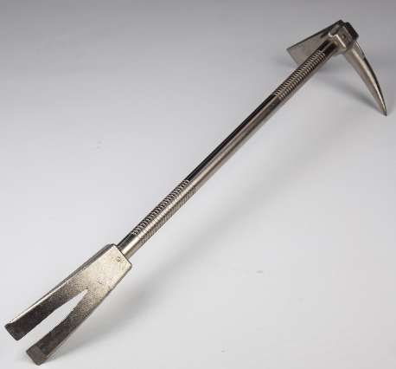
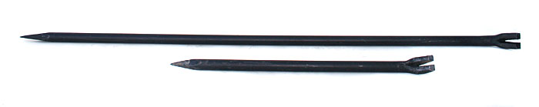
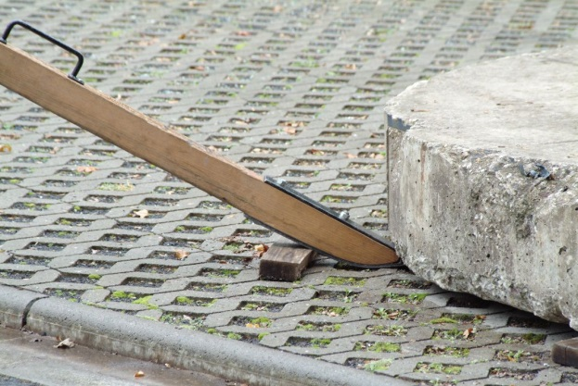

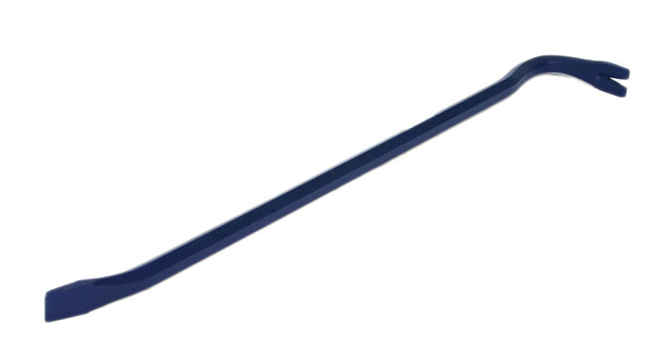
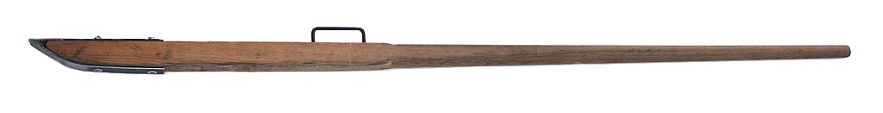
Einfache Geräte mit Hebelwirkung
Geräte für einfache Technische Hilfeleistung
Arbeitsgeräte mit Hebelwirkung
Halligan - Tool
Brechstangen
Nageleisen
Hebebaum

Slide 3
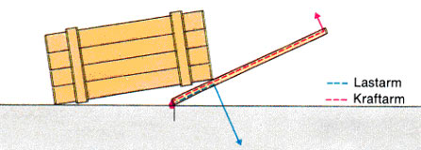
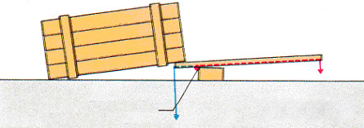
Der Hebel
Der Hebel
Einarmiger Hebel
Zweiarmiger Hebel
Kraft
--- Lastarm
--- Kraftarm
Kraft
Drehpunkt
Drehpunkt
Last
Last
Hebelgesetz:
Eine kleine Kraft am langen „Kraftarm“ wirkt genauso, wie
eine große Kraft am kurzen „Lastarm“!

Slide 4
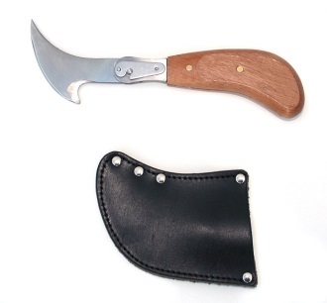
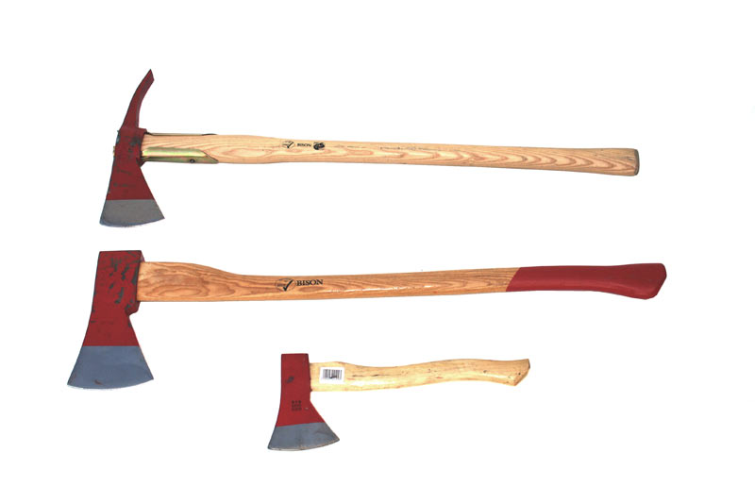
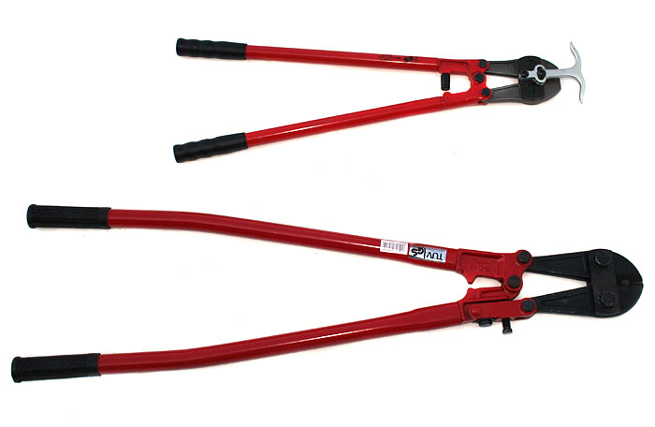
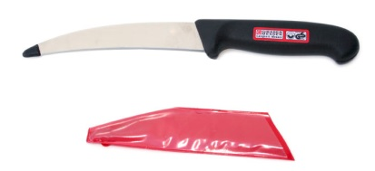
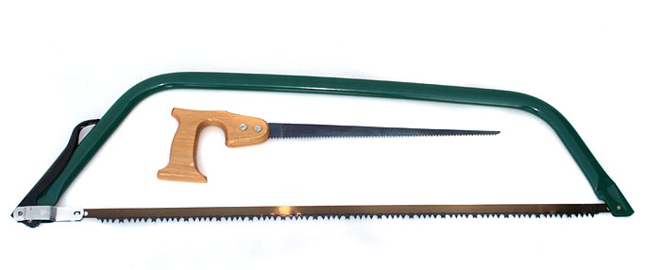

Einfache Geräte zum Trennen
Geräte für einfache Technische Hilfeleistung
Geräte zum Trennen
Kappmesser
Feuerwehraxt
Waldaxt
Beil
Bolzenschneider
Gurtmesser
Blechaufreißer
Blechaufreißer
Bügelsäge,
Stichsäge

Slide 5
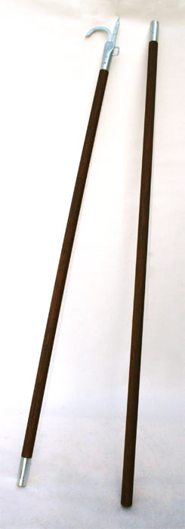
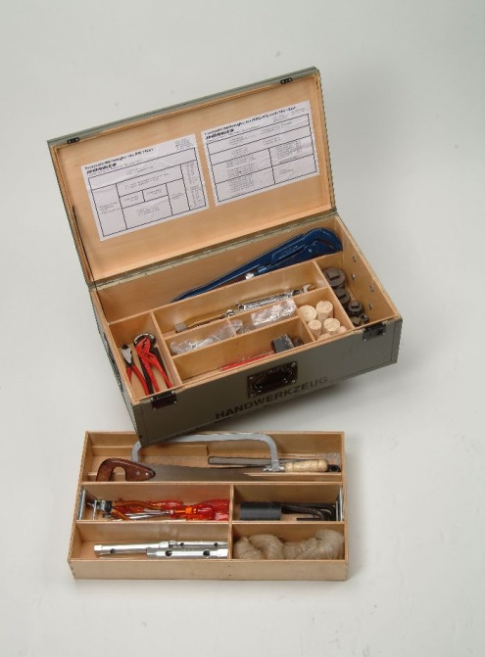
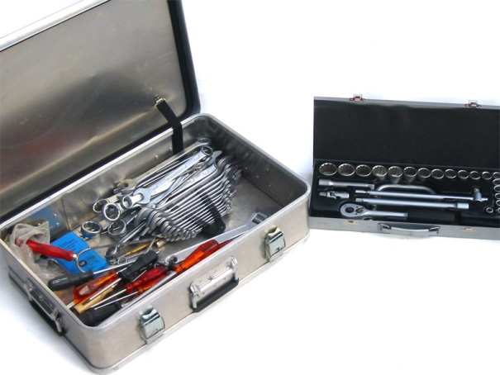
Handwerkzeug
Geräte für einfache Technische Hilfeleistung
Handwerkzeug
Werkzeugkasten
Einreißhaken

Slide 6
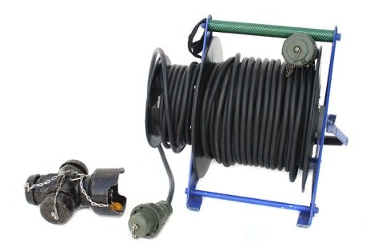
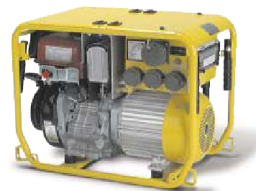
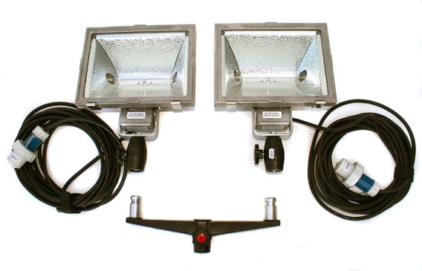
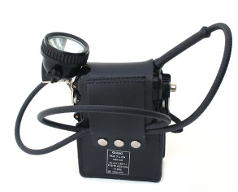
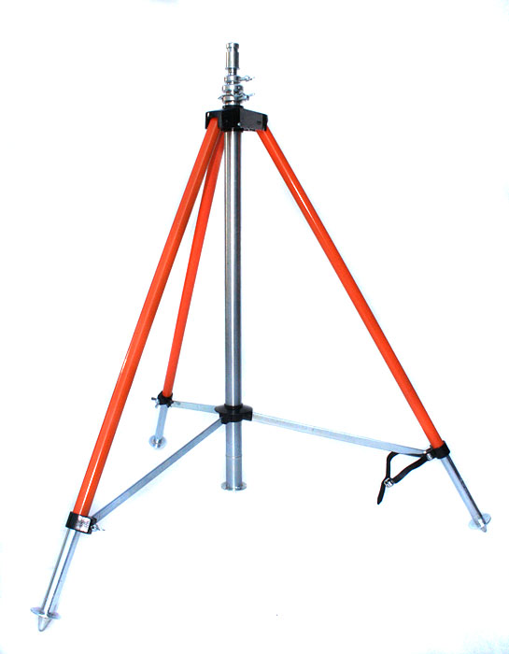
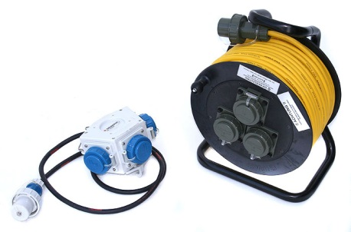
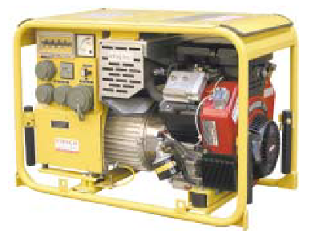
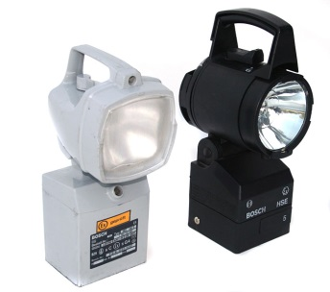
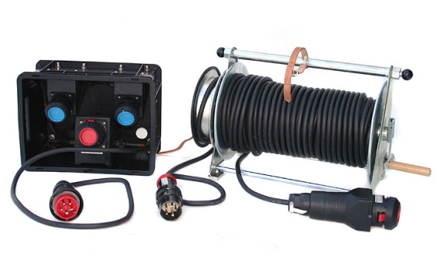
Beleuchtung-mobile elektr. Betriebsmittel
Beleuchtung - mobile elektrische Betriebsmittel

Slide 7
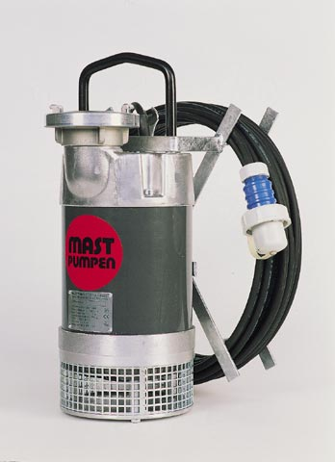
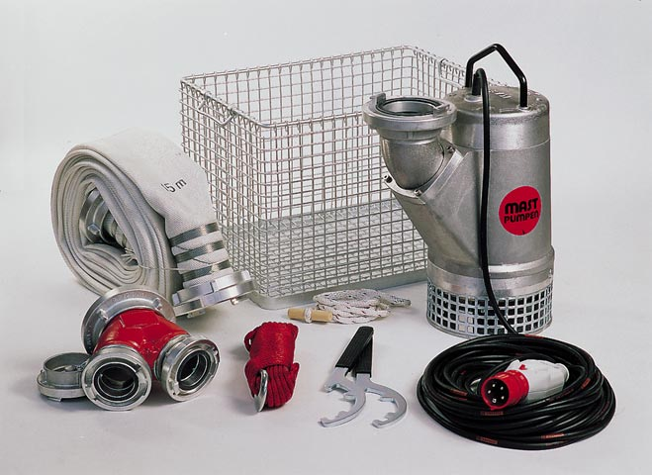
Tauchpumpen
Sonstige Geräte
Tauchpumpen

Slide 8
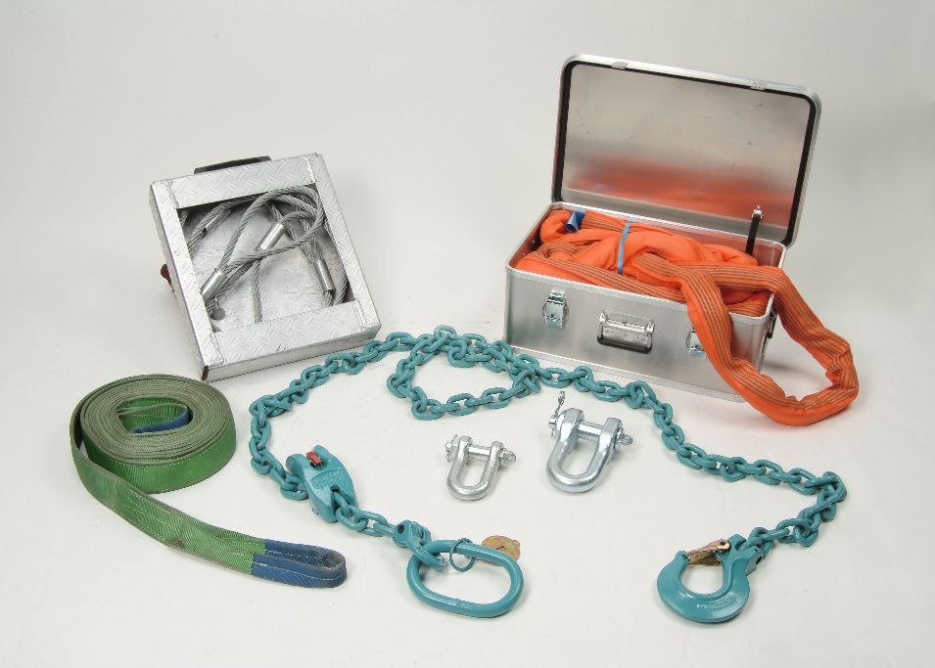
Anschlagmittel
Sonstige Geräte
Anschlagmittel
Anschlagseile
Rundschlingen
Schäkel
Ketten
Hebebänder
Hinweis: Bedienung nach zusätzlicher Ausbildung!

Slide 9
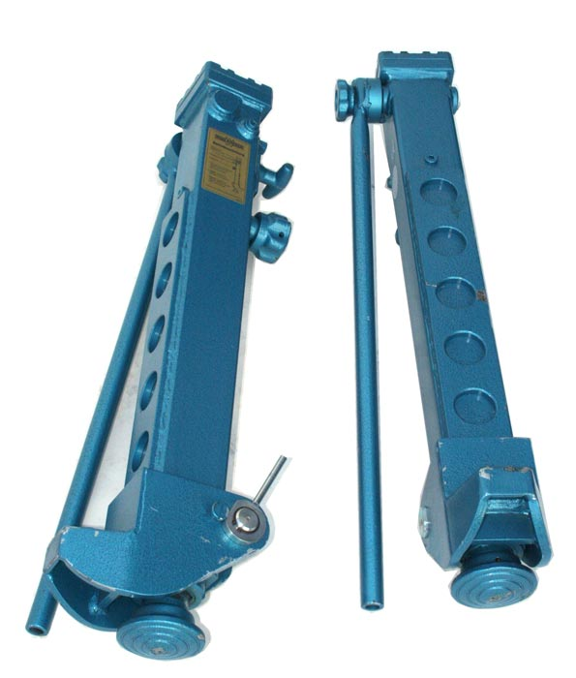
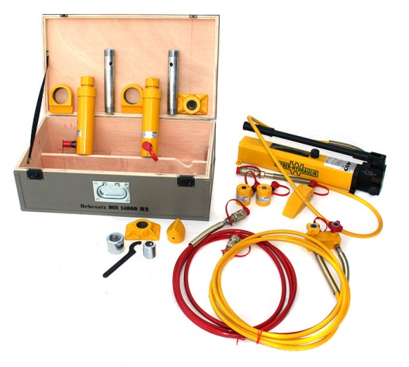
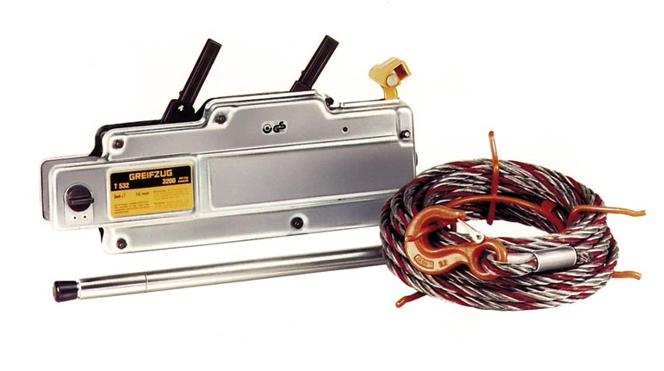
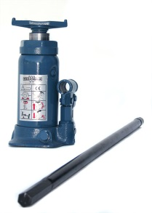
Geräte zum Bewegen von Lasten
Sonstige Geräte
Geräte zum Bewegen von Lasten
Hydraulische Winde,
Büffelheber
Wagenheber
Hydraulischer
Hebesatz H1 / H2
Mehrzweckzug
mit Zugseilen
Hinweis: Bedienung nach zusätzlicher Ausbildung!

Slide 10
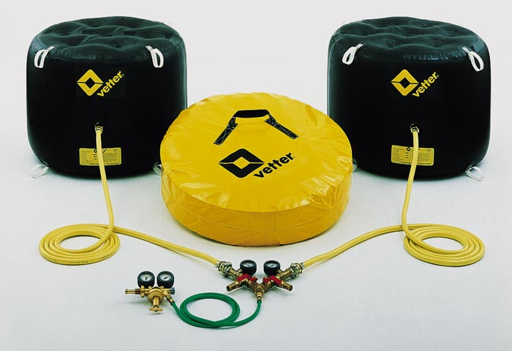
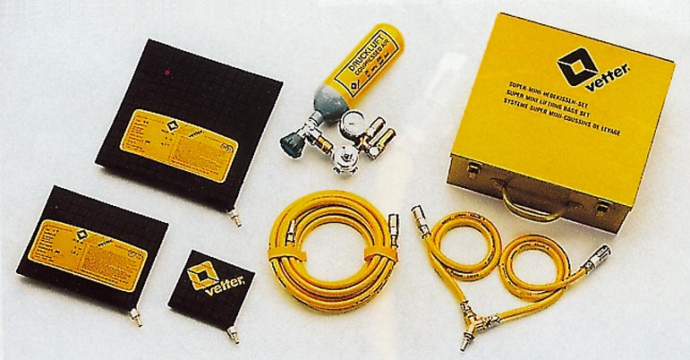
Geräte zum Bewegen von Lasten/Luftheber
Sonstige Geräte
Geräte zum Bewegen von Lasten
Luftheber
Betriebsdruck < 1 bar
Hebekissen
Betriebsdruck > 1 bar
Hinweis: Bedienung nach zusätzlicher Ausbildung!

Slide 11
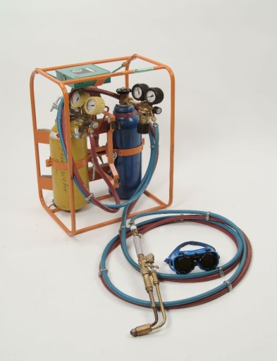
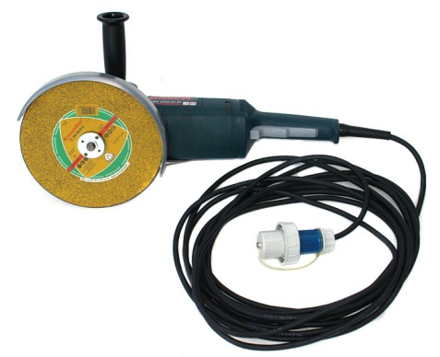
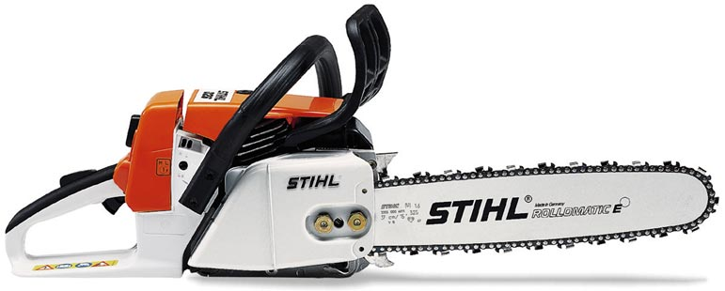
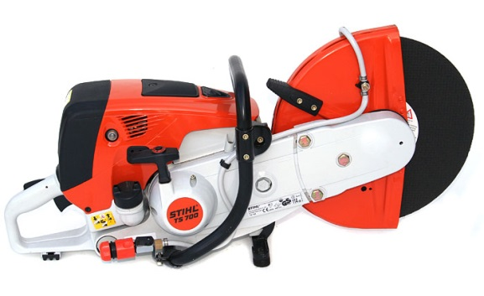
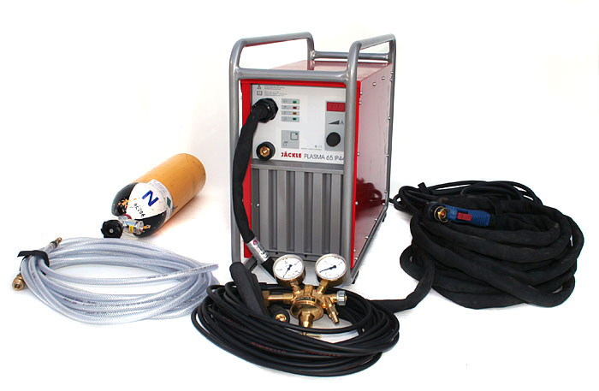
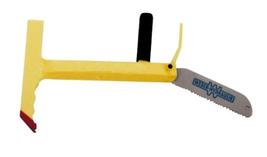
Geräte zum Trennen
Sonstige Geräte
Geräte zum Trennen
Motorsäge
Trennschleifer
Brennschneidgerät
Glassäge
Motortrennschleifer
Luftplasma-Schneidgerät
Hinweis: Bedienung nach zusätzlicher Ausbildung!

Slide 12
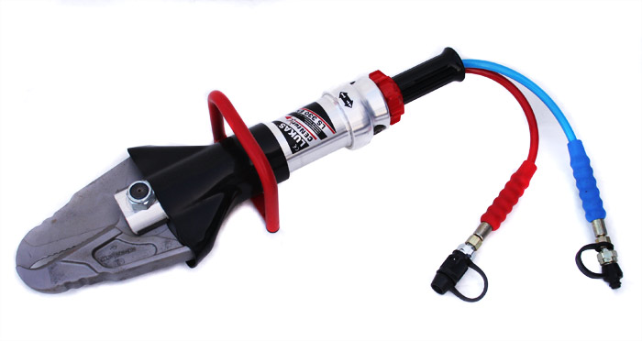
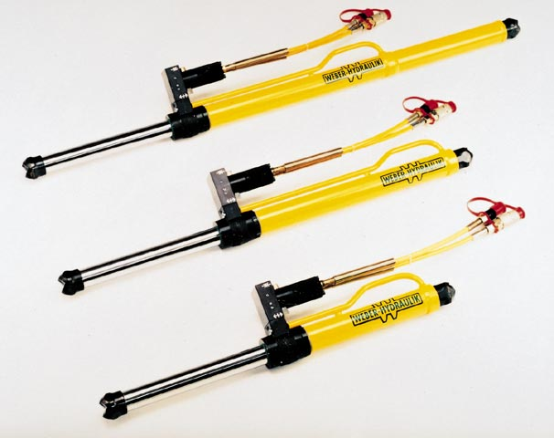
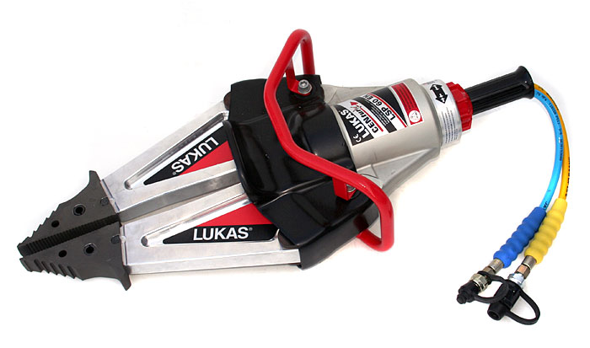
Hydraulische Rettungsgeräte
Sonstige Geräte
Hydraulische Rettungsgeräte
Schneidgerät
Spreizer
Rettungszylinder
Hinweis: Bedienung nach zusätzlicher Ausbildung!

